Slide 1


LE PÉCHÉ, L'ÉVANGILE ET LA LOI
Leçon 9 pour le 30 mai 2026

Slide 2
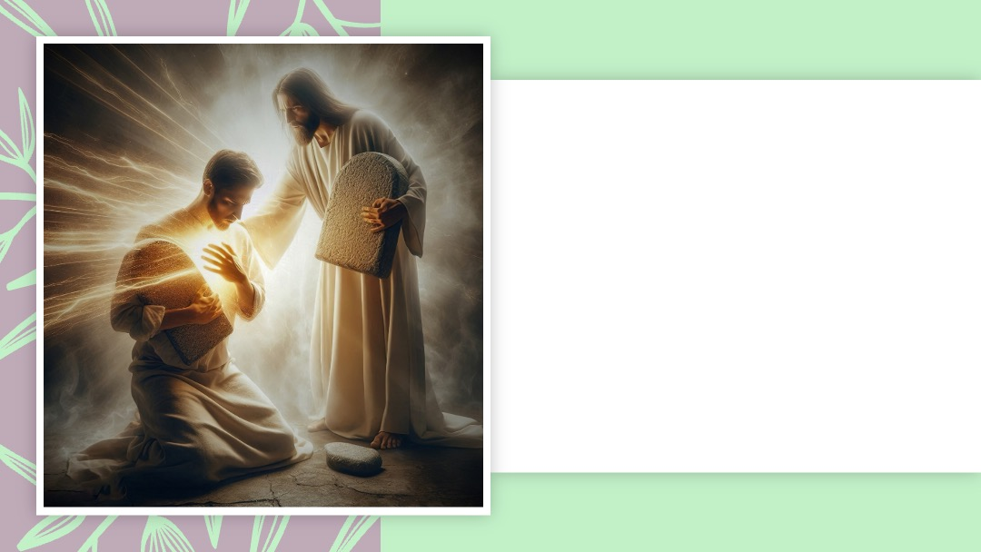
« Je n'oublierai jamais tes ordonnances, Car c'est par elles que tu me rends
la vie.
⁹⁴Je suis à toi : sauve-moi ! Car je recherche tes ordonnances. »
(Psaumes 119.93-94 NEG 1979)

Slide 3



Que nous l'acceptions ou non, le péché est un problème qui nous touche tous, détruisant notre relation avec Dieu : “car tous ont péché et sont privés de la gloire de Dieu” (Romains 3.23).
Comment réparer la brèche que le péché produit entre Dieu et nous ? Certains ont proposé deux solutions possibles au problème : uniquement la Loi (salut par les œuvres, une conception erronée de la fonction de la Loi) ; ou uniquement l'Évangile (salut par la foi, en abolissant la Loi).
FOI
ŒUVRES
Bien compris, la Loi et l'Évangile ne sont pas incompatibles, mais tous deux collaborent dans notre lutte contre le péché. Chacun a sa fonction.
LE
PÉCHÉ
Éviter la tentation
Conseils pour éviter le péché
LA LOI
La Loi
et le péché
L’ ÉVANGILE
L'Évangile
et la Loi
Édifiés sur le Roc

Slide 4

LE PÉCHÉ

Slide 5





ÉVITER LA TENTATION
“chacun est tenté quand il est attiré et amorcé par sa propre convoitise” (Jacques 1.14 NEG 1979)
Jacques appelle “heureux” celui qui résiste à la tentation (Jacques 1.12) Mais il précise que la tentation ne vient pas de Dieu (Jacques 1.13), mais que la tentation naît de nos propres mauvais désirs (Jacques 1.14).
Paul parle d'un “tentateur” (1 Thessaloniciens 3.5), que Jésus a identifié comme Satan (Matthieu 4.3, 10). C'est lui qui sait le mieux utiliser nos faiblesses pour nous conduire au péché. N'oublions pas que nous sommes plongés dans une guerre cosmique entre Christ et Satan, et que le tentateur fera tout son possible pour nous éloigner de Christ.
Samson est un exemple clair d'une personne qui cède à la tentation en se laissant emporter par ses émotions, sachant pourtant que celles-ci allaient à l'encontre de la volonté de Dieu (Juges 14.1-3 ; 16.1, 4).
Comment éviter la tentation ? En cherchant Dieu (Matthieu 6.33) ; en passant du temps seul avec lui (Marc 14.38) ; en saisissant le bouclier de la foi (Éphésiens 6.16).

Slide 6


CONSEILS POUR ÉVITER LE PÉCHÉ
“Et si ton œil te fait tomber dans le péché, arrache-le ; mieux vaut pour toi entrer dans le royaume de Dieu avec un seul œil, que d'avoir deux yeux et être jeté dans la géhenne” (Marc 9.47)
Jésus nous a laissé des instructions claires pour éviter le péché :
Évite d'aller dans des endroits où tu peux pécher (Marc 9.45 ; Job 23.11). Par ex. : aller en discothèque
Évite de regarder ce qui peut te faire pécher (Marc 9.47 ; Job 31.1). Par ex. : regarder des films avec des scènes indécentes.
Évite de faire ce qui peut t'amener à pécher
(Marc 9.43 ; Job 23.12). Par ex. : acheter de l'alcool
En définitive, fais tout ton possible pour ne pas commettre de péché, ni être tenté de le commettre.
Ne te crois pas autosuffisant (1 Corinthiens 10.12)
Cesse de dire à tout le monde combien tu es bon ; sois humble comme Jésus (Matthieu 6.2)
Fais ce qui est nécessaire pour éradiquer la convoitise de ton cœur (Matthieu 5.28-29)
Cesse de critiquer et de juger les autres (1 Corinthiens 4.5)
N'aie pas tes ennemis en haine, mais prie pour eux (Matthieu 5.44)
Cesse de te mettre en colère contre ceux qui t'entourent (Matthieu 5.22)

Slide 7
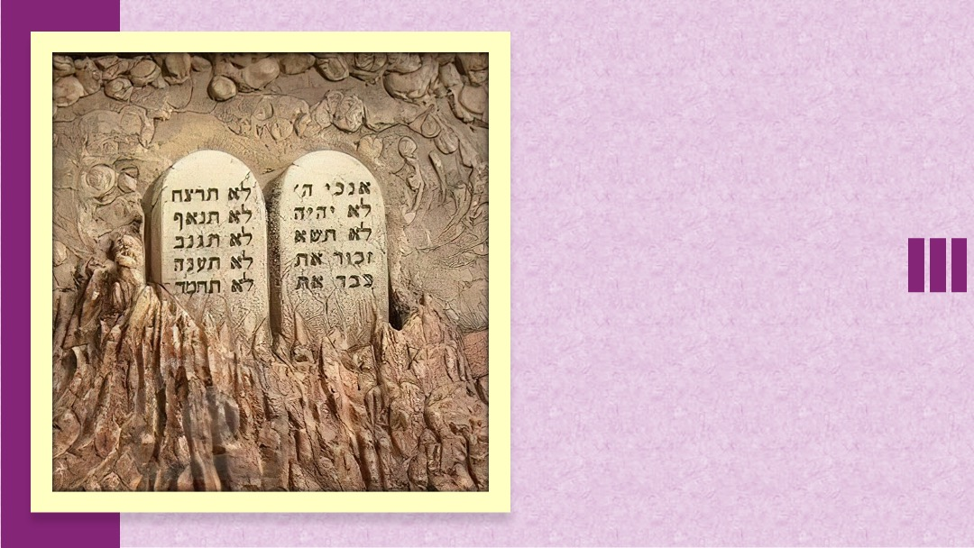
LA LOI

Slide 8



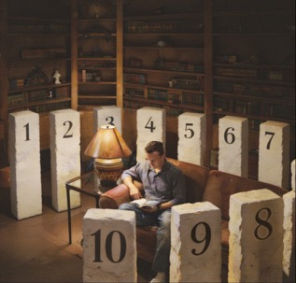

LA LOI ET LE PÉCHÉ
“Quiconque pèche transgresse aussi la loi, car le péché est la transgression de la loi” (1 Jean 3.4)
La relation de la Loi avec le péché a été mal interprétée par certains qui pensent qu'en gardant la Loi, ils peuvent racheter leurs péchés (Galates 5.4). Cette idée a conduit d'autres à l'extrême opposé,
c'est-à-dire que la Loi a été abolie.
Le problème a été de penser que la Loi est liée au salut comme moyen ou comme obstacle pour l'atteindre. Mais la fonction de la Loi n'a jamais été salvifique. Quelle est donc sa fonction ?
La Loi nous montre le péché (1 Jean 3.4). Sans la Loi, nous ne saurions pas ce qu'est le péché (Romains 7.7) et, par conséquent, nous ne chercherions pas de solution (Galates 3.24).
Loin d'être un fardeau, la Loi est une clôture protectrice qui nous évite de souffrir les terribles conséquences du péché (1 Jean 5.3 ; Psaumes 1.1-3).

Slide 9
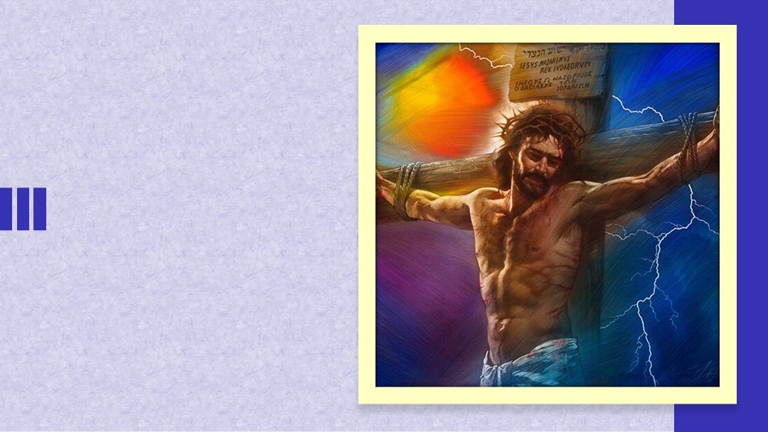
L’
ÉVANGILE

Slide 10




L'ÉVANGILE ET LA LOI
“Nous concluons donc que l'homme est justifié par la foi, sans les œuvres de la loi” (Romains 3.28)
Notre salut (le pardon des péchés et la vie éternelle) s'obtient grâce à l'œuvre que Jésus a accomplie pour nous sur la croix (Galates 3.13). Cela nous pousse à aimer Jésus pour cela (1 Jean 4.9, 19). Et cet amour, nous le démontrons précisément en gardant ses commandements (Jean. 14:15).
Repassons la relation entre la Loi et l'Évangile (c'est-à-dire le salut par le sang de Jésus):
La Loi définit ce qu'est le péché
Quand nous péchons, nous sommes condamnés à la mort éternelle
La Loi est incapable de pardonner le péché
Jésus a subi la mort éternelle pour payer pour nos péchés
Lorsque nous acceptons le sacrifice de Jésus, nos péchés sont pardonnés
Une fois pardonnés, nous gardons la Loi pour ne plus pécher
(1Jean. 2:1)
Jésus n'a jamais prétendu annuler la Loi, mais la confirmer (Matthieu 5.17). La Loi comme l'Évangile sont le reflet du caractère même de Dieu : l'amour.

Slide 11




ÉDIFIÉS SUR LE ROC
“C'est pourquoi, quiconque entend ces paroles que je dis et les met en pratique, sera semblable à un homme prudent qui a bâti sa maison sur le roc” (Matthieu 7.24)
Accepter l'Évangile suppose de suivre un processus. La première étape est la connaissance. Nous devons savoir que Quelqu'un peut nous racheter (Romains 10.14).
Mais la connaissance, en elle-même, ne nous sauvera pas. Jésus a comparé ceux qui reçoivent la connaissance du salut, mais ne mettent pas en pratique les principes de l'évangile, à une personne qui a bâti sur le sable “et grande fut sa ruine” (Matthieu 7.26-27).
La connaissance doit être accompagnée d'actes concrets (Matthieu 7.24-25). Nous sommes justifiés sans les œuvres de la Loi (Romains 3.28), mais il est nécessaire que ces œuvres se voient dans notre vie comme résultat de notre salut (Matthieu 7.18-21).
Lorsque nous acceptons Jésus et vivons en étroite relation avec lui, en gardant ses commandements, nous édifions sur le Roc.
Notes:
Casa en la arena y casa en la roca

Slide 12

« Mais si la loi nous révèle nos péchés, elle ne nous en donne pas le remède. Si elle promet la vie à celui qui obéit, elle prononce la peine de mort contre les transgresseurs. Seul l’Evangile peut purifier des souillures du péché. Par la conversion à Dieu, dont il a transgressé la loi, et par la foi au sacrifice expiatoire de Jésus-Christ, l’homme obtient la “rémission des péchés passés” et devient participant de la nature divine. »
E. G. White (La Tragédie des Siècles, Chap.27, p. 508)

